Slide 1
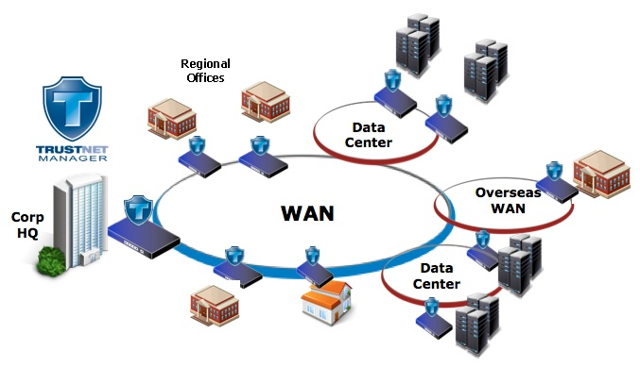
به نام خدا
فناوری شبکه های گسترده
اسلايد چهارم
Provider : M.Miandari
Email: miyandari@hotmail.com

Slide 2
هدفهاي آموزشي :
شبکه های Frame Relay
  ویژگیها
  مزایا – معایب
  بخشهای مختلف فریم
  معماری پروتکل های Frame Relay

Slide 3
معرفی شبکه های Frame Relay
Frame Relay یک پروتکل Wan با کارایی بالاست که در لایه physical و data link مدل OSI کار می‌کند. و همچنین در مقایسه با application های point-to-point هزینه کمتری برای انتقال داده ارایه می‌دهد.
Frame Relay به این صورت کار می‌کند که از اتصالات مجازی بین شبکهFrame Relay استفاده می‌کند و آن اتصالات را به یک اتصال فیزیکی در هر محل ترکیب می‌کند.
در واقع Frame Relay با استفاده از سوئیچ Frame Relay داده ها را روی مدارهای مجازی (virtual circuit) به یک مقصد خاص مسیر دهی می‌کند .
معرفی Frame Relay
یک تکنولوژی انتقال مبتنی بر Virtual Circuit
ابداع به منظور رفع نقاط ظعف X.25
تمرکز بر دسترسی و ارسال – عدم پرداختن به عملیات درونی شبکه ها

Slide 4
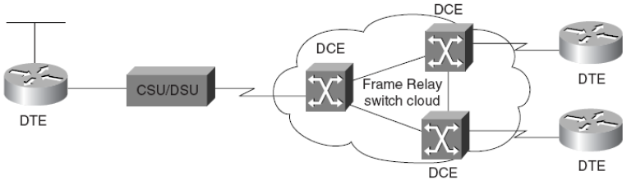
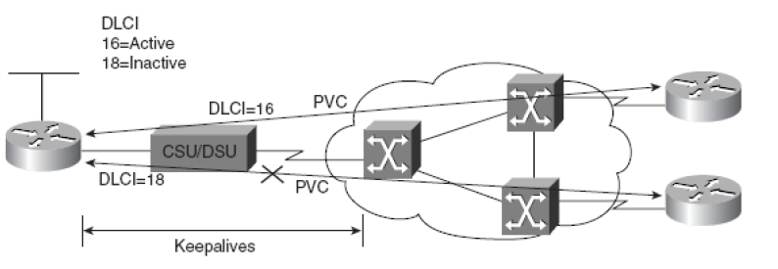
مفاهیم Frame Relay
Data Terminal Equipment
دستگاه کاربر و سیستم نهایی که بصورت منطقی به frame relay وصل است.
Data Communication Equipment
بصورت کلی روتر به عنوان DTE و سوئیچهای Frame Relay به عنوان DCE شناخته میشوند . هدف تجهیزات DCE فراهم کردن Clocking و سرویس Switching در شبکه میباشد . در مثال ما HeadQuarter, Branch 1 & Branch 2 همه DTE هستند و سوئیچهای Frame Relay برای ما نقش DCE را بازی میکنند.

Slide 5
ویژگیهای Frame Relay
ویژگیهای Frame Relay
نرخ ارسال بالاتر با هزینه کمتر
عدم نیاز به خطوط اختصاصی T1 یا شبکه های X.25 که هزینه بالاتری داشتند
قابلیت ارسال ترافیک توده‌ای
Bandwidth On_demande
سربار کمتر بدلیل بهبود کیفیت بسترهای انتقال
قابلیت اطمینان بیشتر و میزان خطای کمتر
وجود روشهای مناسب کنترل خطا و کنترل جریان به صورت گام به گام و انتها به انتها
تعریف ترافیک توده‌ای : ترافیکی که همواره نرخ یکسانی ندارد و ممکن است نرخ ارسال در طول زمان بین مقادیر مختلف تغییر کند و حتی گاهی به صفر برسد.

Slide 6
مقایسه ی Frame Relay با X.25
attribute
زیر ساخت
حداکثر داده خالص
X.25
آنالوگ
16, 32, 64, 128, 256, 512, 1024
Frame Relay
دیجیتال
4096
LAP-D / LAP-F
LAP-B
پروتکل لایه دیتالینک
Connection
Connection-Oriented
Connection-Oriented
کاربرد اصلی
مخصوص ارسال دیتا
LAN – to – LAN
الگوی ترافیکی
Fixed
Bursty
در لایه Data Link
در لایه Network
Multiplexing

Slide 7
مزایا و معایب Frame Relay
مزایا
نرخ ارسال بالاتر
قابلیت ارسال ترافیک بصورت توده ای
قابلیت ارسال فریم هایی با سایز 9000 بایت
ارزانتر از سایر تکنولوژی های شبکه های گسترده
عملکرد صرفا در لایه های فیزیکی و DataLink و در نتیجه قابلیت بکارگیری در انواع شبکه ها و همکاری با انواع پروتکلهای لایه شبکه
معایب
تاخیر بدلیل طول متغیر فریم ها
نامناسب برای ترافیکهای حساس به تاخیر
کافی نبودن سرعت برای تکنولوژی های سرعت بالا مانند B-ISDN که از تکنولوژی ATM بهره می برند.

Slide 8
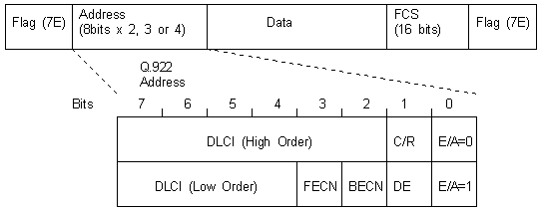
ساختار فریم Frame Relay
1- Flag : ثابت 01111110
2- Address شامل موارد زیر :
1-2 : (Data Link Connection Identifier) DLCI :
مجموعا ً10 بیت – مشخص کردن یک ارتباط مجازی
معنای محلی دارد و امکان دارد در دو DTE یک مقدار DLCI وجود داشته باشد.
2-2 : (Command / Response) C/R :
1 بیت – مشخص کردن نوع فریم – مورد استفاده پروتکل Frame Relay نیست و توسط تجهیزات استفاده می‌شود.

Slide 9
ساختار فریم Frame Relay
3-2 : (Ectended Address) E/A :
1 بیت : مشخص می کند که آیا بایت اول تمام آدرس DLCI است یا ادامه آن در بایت دوم است.
(مقدار 0 : آدرس در بایت دوم ادامه می یابد. مقدار 1 : آدرس محدود به بایت اول است.
4-2 : (Forward Explicid Congestone Notification) FECN :
اعلام بروز ازدحام در مسیر به مقصد
5-2 : (Backward Explicid Congestone Notification) BECN :
اعلام بروز ازدحام در مسیر به مبدا

Slide 10
ساختار فریم Frame Relay
6-2 : (Discard Eligibility) DE :
اولویت حذف بسته ها در شرایط ازدحام .
مقدار 0 : قابل حذف مقدار 1 : غیر قابل حذف
3- Data : داده های ارسالی کاربر – قابلیت ارسال 4096 بایت
4- FCS : بیتهای کنترل خطا به روش CRC

Slide 11
معماری پروتکل Frame Relay
معماری پروتکل
صفحه کنترلی
پروتکل LAPD
برقراری ، مدیریت و خاتمه لینکهای ارتباطی منظقی
صفحه کاربر
انتقال داده های کاربران
تبادل پیامهای سیگنالینگ پروتکل Q.933
پروتکل LAPF

Slide 12
پروتکل LAPD و پروتکل LAPF
پروتکل LAPD
در سطح لایه DataLink
فراهم کننده سرویس مطمئن کنترل لینک
قابلیت کنترل خطا و کنترل جریان بین کاربر و شبکه
پروتکل LAPF
ساختن فریمها و کلیه عملیات مربوطه
مالتی پلکسینگ با استفاده از فیلدهای آدرس
کشف خطا در فریمها
عملیات مدیریت و کنترل ازدحام

Slide 13
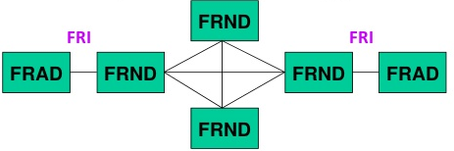
اجزای شبکه Frame Relay
انواع تجهیزات واسط
FRAD ( Frame Relay Access Device)
FRND ( Frame Relay Network Device)
نقش DTE
اتصال FRAD به شبکه Frame Relay
اتصال تجهیزات سمت کاربر به FRND
نقش DCE

Slide 14
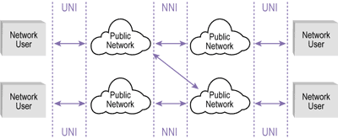
اجزای شبکه Frame Relay
انواع واسط
UNI (User Network Interface)
NNI (Network to Network Interface)
شامل FRAD و FRND
واسط بین شبکه های Frame Relay مختلف
یک Demorcation Point بین DTE و شبکه
فقط شامل FRND

Slide 15
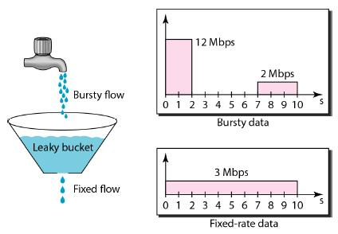
الگوریتم Leaky Bucket
کارش این است که ترافیک Bursty را به ترافیک Fixed Rate تبدیل می کند.
در واقع یک مکانیزم کنترل سرعت ارسال می باشد.
در این حالت در گیرنده باید Buffer داشته باشیم.
روش کار:
بسته‌ها برای ارسال به سمت فرستنده می‌آیند، اگر ترافیکی در گیرنده نبود بسته‌ها ارسال می‌شوند و اگر ترافیک وجود داشت، بسته‌ها در صف قرار می‌گیرند.
بسته‌هایی که در صف قرار می‌گیرند با نرخ بیت ثابت ارسال می‌شوند که این نرخ ثابت را مدیر صف یا Proccessor تنظیم می‌کند.

